Slide 1

高效率的智慧城市國道監控及預測壅塞系統
組員: 4110064215 王智弘
4110064207 林辰陽
4110064237 宋柏宏

Slide 2
研究大綱
01
02
03
04
05
Motivation
Related Works
Proposed Method
Detail Implementation
Conclusion

Slide 3
01
INTRODUCTION
介紹現況以及挑戰

Slide 4
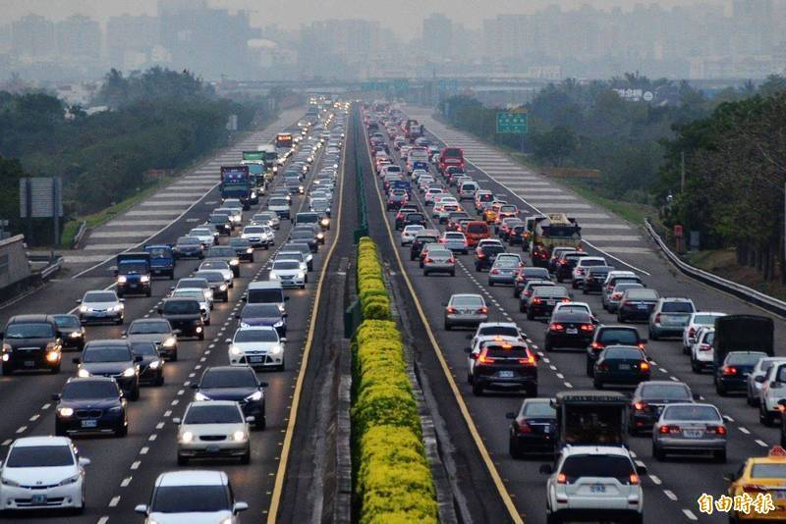
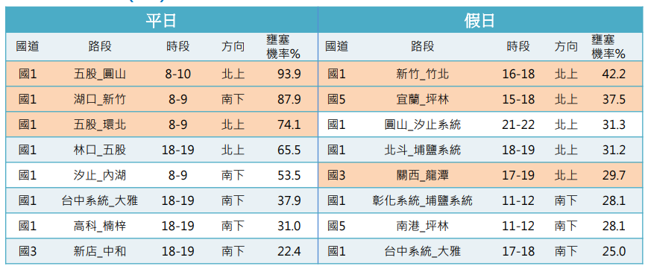
Introduction 背景
現代家庭幾乎每個人都有自己的車，使得路上行駛中的車輛數也隨著增加，進而帶來了道路壅塞的交通問題也日益嚴重。
大部分的道路經常發生壅塞問題，特別是國道每到節慶假日就塞車，造成駕駛的旅遊時間的浪費。
Notes:
透過國道影像監控系統的影像進行處理，將獲得的資訊傳輸到yolov7中透過影像辨識每分鐘的車流量，再將車流量資訊傳送到伺服器主機做進一步的預測，判斷是否道路壅塞，並將結果儲存進入資料庫，最後透過手機APP存取資料庫中的最新預測結果，將結果展示給車輛駕駛來得知目前狀態，以及未來的狀態。

Slide 5
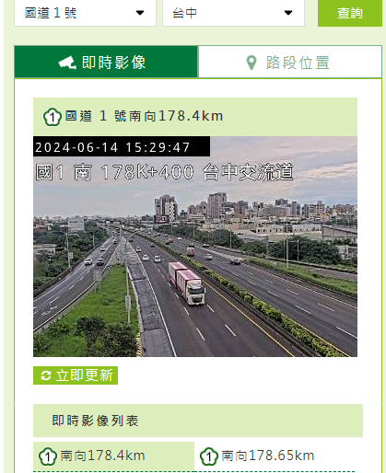
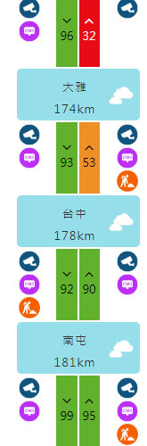
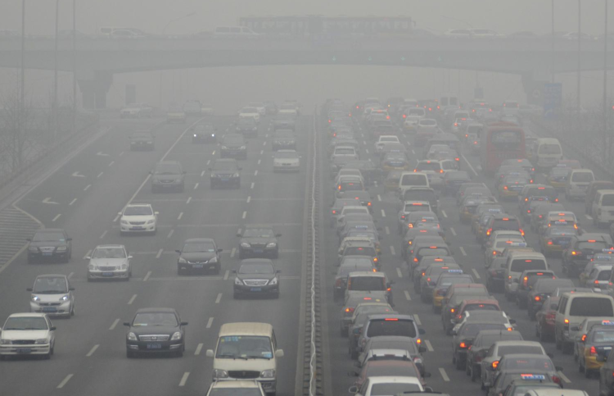
Introduction 動機
目前的國道即時資訊系統只有目前壅塞情況，造成車輛駕駛無法判斷未來什麼時候才會停止壅塞，帶來交通時間上的浪費，這是智慧道路要解決的問題之一。
交通壅塞問題也會進一步帶來城市中的空氣汙染問題，降低空汙是現代智慧城市要降低的目標之一。
Notes:
透過國道影像監控系統的影像進行處理，將獲得的資訊傳輸到yolov7中透過影像辨識每分鐘的車流量，再將車流量資訊傳送到伺服器主機做進一步的預測，判斷是否道路壅塞，並將結果儲存進入資料庫，最後透過手機APP存取資料庫中的最新預測結果，將結果展示給車輛駕駛來得知目前狀態，以及未來的狀態。

Slide 6


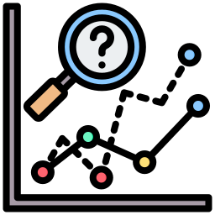

Introduction 解決方法
開發使用者APP顯示即時的國道資訊系統
使用YOLOv7和Deepsort分析國道即時影像
透過國道影像監控系統的影像進行處理，然後在車輛駕駛手機APP動態展示未來15、30、45、60分鐘的壅塞狀態，讓駕駛即時得知資訊，讓他們有更多資訊可以做出行車時段的規劃。
SYSTEM
ANALYSIS
顯示每個路段即時國道未來壅塞情況預測
利用機器學習來根據過去的歷史資料進行學習
PREDICT
MODEL
Notes:
透過國道影像監控系統的影像進行處理，將獲得的資訊傳輸到yolov7中透過影像辨識每分鐘的車流量，再將車流量資訊傳送到伺服器主機做進一步的預測，判斷是否道路壅塞，並將結果儲存進入資料庫，最後透過手機APP存取資料庫中的最新預測結果，將結果展示給車輛駕駛來得知目前狀態，以及未來的狀態。

Slide 7
02
Related work
相關使用到的技術及引用Paper出處

Slide 8
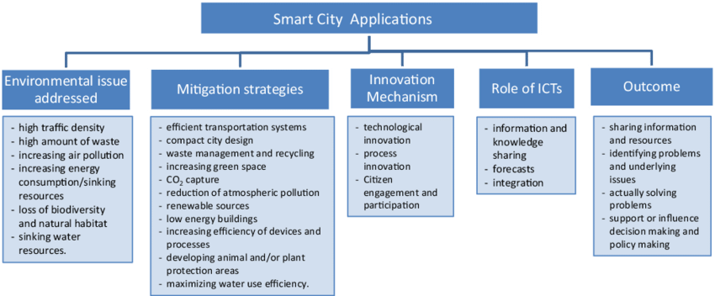
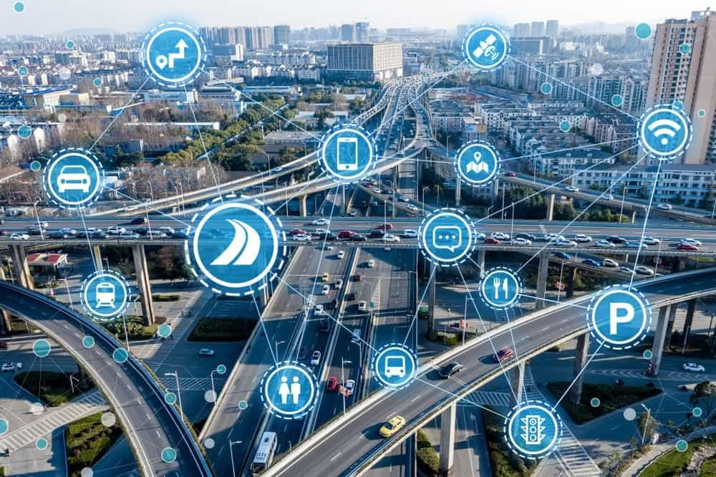
Related work(1/7)
智慧城市中，關注的環境問題包含高密度的交通問題，和空氣污染的問題。
Notes:
Compound the model scaling with concatenation-based model:
Problem:在串連模型縮放時 模塊的輸出寬度增加 導致接續傳輸層的輸入模塊寬度增加

Slide 9
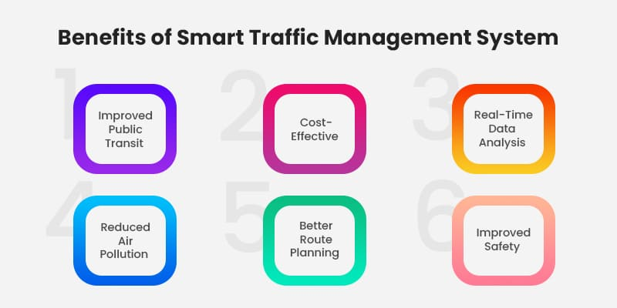
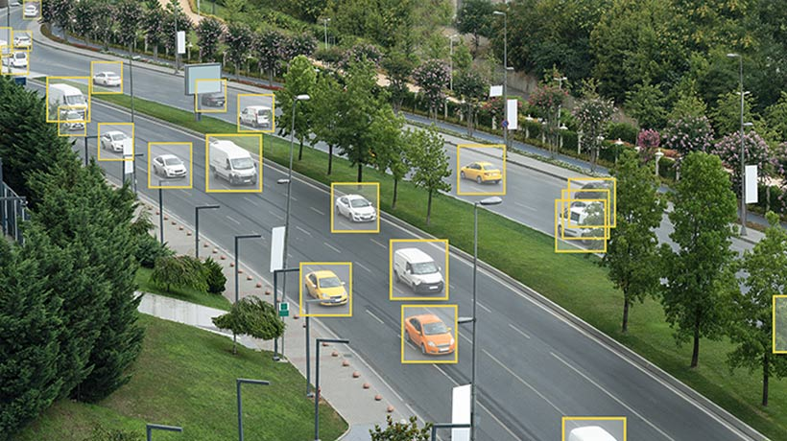
Related work(2/7)
在智慧城市中的智慧交通，要改善的目標，包含空氣污染問題，以及即時交通資訊的分析，更進一步可以影響路線規劃和交通時間效率的部分。
Notes:
Compound the model scaling with concatenation-based model:
Problem:在串連模型縮放時 模塊的輸出寬度增加 導致接續傳輸層的輸入模塊寬度增加

Slide 10
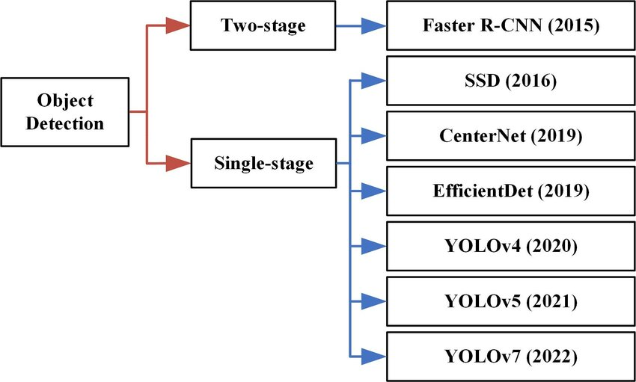
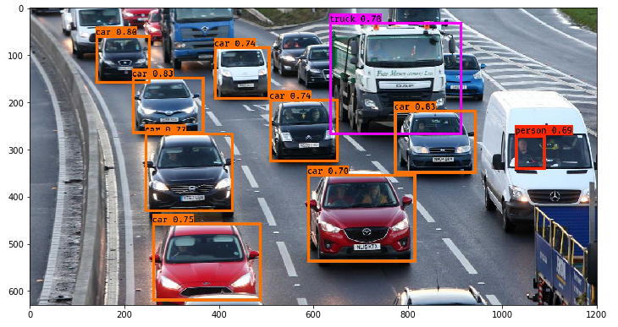
Related work(3/7)
物件偵測的演算法，選擇一階段中的YOLOv7來偵測車輛的車道上的畫面。
優點:一階段的物件偵測即時影像的速度比二階段快，所以在做即時的任務比較適合，且精確度也是在很高的範圍內。
缺點:二階段的速度不夠快到能夠完成這個即時偵測的任務
另外，YOLOv7有穩定的性能表現，適用於不同的場景之下，雨天或者夜晚。
Notes:
(3)動態標籤分配策略:
Labeling 是物件偵測的核心 其概念是適量的正負樣本供神經網路學習
volov7的動態標籤分配與深層監督策略:
作者討論了三種在 auxiliary head 和 lead head 上分配 soft label 的做法: Independent、Lead head guided label assigner、Coarse-to-fine lead head guided label assigner，後兩項為作者提出的 label

Slide 11
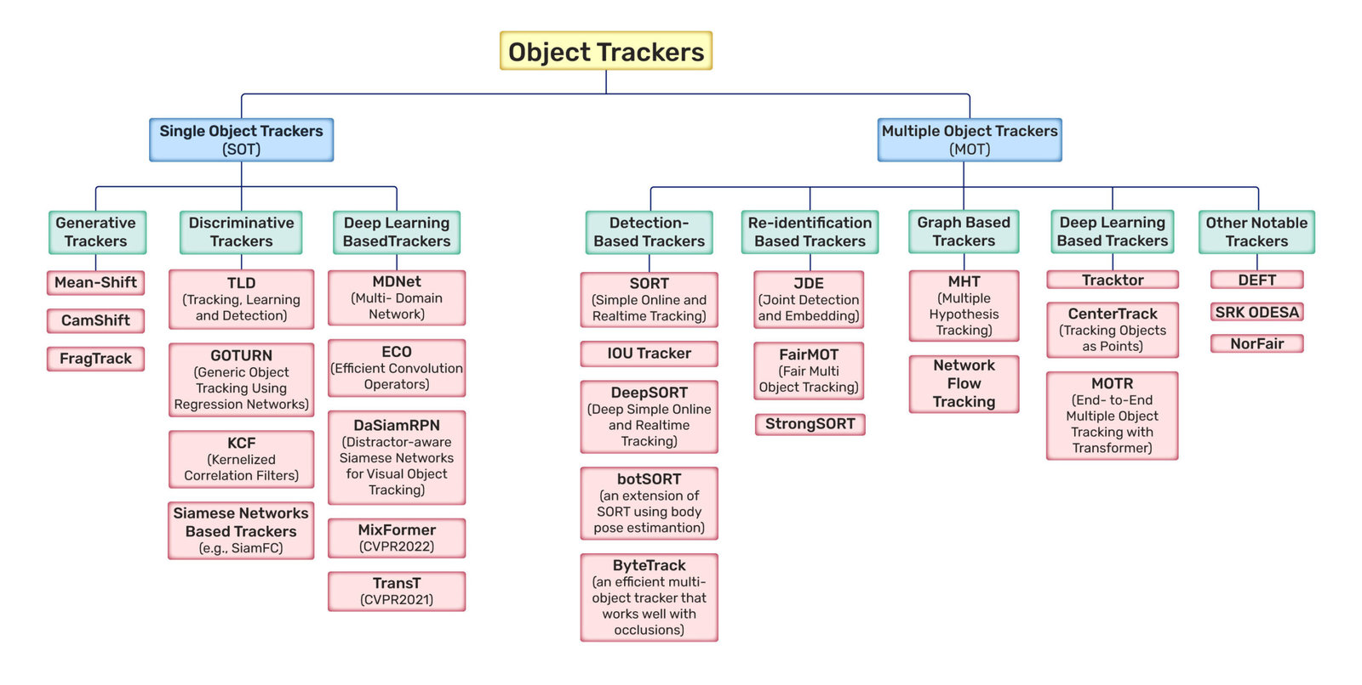
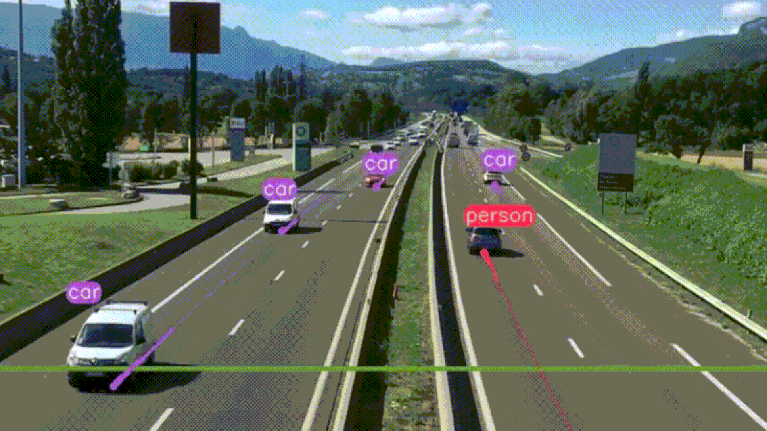
Related work(4/7)
物件追蹤的演算法中要使用多物件追蹤來識別不同類別的車輛所以使用Deepsort演算法。
其中會使用Deepsort 演算法的原因有:
Deepsort可以處理視覺遮擋和摺疊的問題。
Deepsort是一種實時應用的追蹤技術。
Notes:
(3)動態標籤分配策略:
Labeling 是物件偵測的核心 其概念是適量的正負樣本供神經網路學習
volov7的動態標籤分配與深層監督策略:
作者討論了三種在 auxiliary head 和 lead head 上分配 soft label 的做法: Independent、Lead head guided label assigner、Coarse-to-fine lead head guided label assigner，後兩項為作者提出的 label

Slide 12
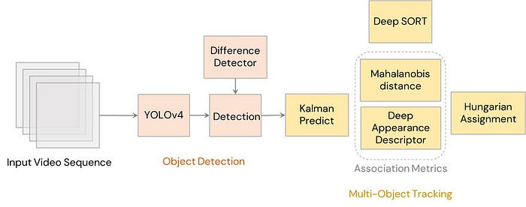
Related work(4/7)
前面兩種演算法結合起來的過程，先經由Yolo v7處理WebCam的即時影像之後經過多物件追蹤的Deepsort演算法來計算畫面中的車輛數。
YOLOv7
Notes:
(3)動態標籤分配策略:
Labeling 是物件偵測的核心 其概念是適量的正負樣本供神經網路學習
volov7的動態標籤分配與深層監督策略:
作者討論了三種在 auxiliary head 和 lead head 上分配 soft label 的做法: Independent、Lead head guided label assigner、Coarse-to-fine lead head guided label assigner，後兩項為作者提出的 label

Slide 13
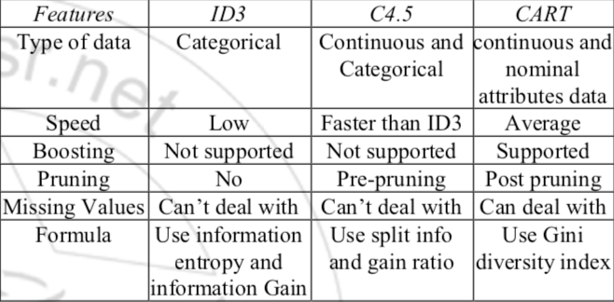
Related work(5/7)
使用CART當作Model的訓練演算法實現訓練的過程，這是考慮到資料為連續，所以只能採用C4.5和CART兩種方法，但是這個車輛辨識的資料需要大樣本處理，所以相對於C4.5精確度更高來說更適合。
Notes:
(1)Decision Tree的分類深度影響預測結果
(2)ID3 C4.5 CART三種Decision Tree的演算法:
本專題使用使用C4.5當作model的訓練演算法實現訓練的過程，這考慮到資料為連續且演算法速度較快。

Slide 14
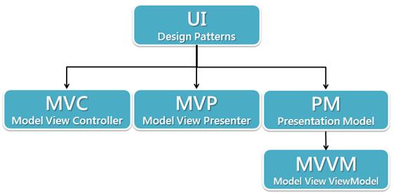
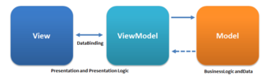
Related work(6/7)
因為商業邏輯跟使用者的UI設計可分開，相對於過去傳統的MVC架構，比較不會出現Massive View Controller的問題，而且在於寫測試比較容易，所以採用MVVM架構，來實作車輛駕駛的使用的APP。
Notes:
MVVC架構:
本專題使用MVVC架構，來優化使用者介面與後端伺服器之間的資料交換流程，他們之間透過ViewModel 來交換傳輸資料，並且在ViewModel來處理所有的驗證或商業邏輯，使View和Model的程式碼可以精簡化。

Slide 15
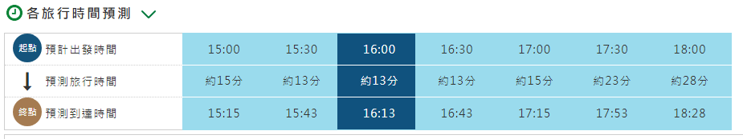
Related work(7/7)
目前台灣的交通部1968即時道路系統是利用大數據資料，來做國道的行駛時間的預測，沒有對真實壅塞狀況的來預測行駛時間。
Notes:
MVVC架構:
本專題使用MVVC架構，來優化使用者介面與後端伺服器之間的資料交換流程，他們之間透過ViewModel 來交換傳輸資料，並且在ViewModel來處理所有的驗證或商業邏輯，使View和Model的程式碼可以精簡化。

Slide 16
Related work(7/7)
比較相關行駛時間預測系統的功能
比較相關系統的功能表
 | 預測解除壅塞時間 | 每個路段的即時資訊 | 路線規劃時間預測 | 使用者
1968國道監控系統 |  | ✔ | ✔ | 車輛駕駛
我們提出的系統 | ✔ | ✔ | ✔ | 車輛駕駛
Notes:
MVVC架構:
本專題使用MVVC架構，來優化使用者介面與後端伺服器之間的資料交換流程，他們之間透過ViewModel 來交換傳輸資料，並且在ViewModel來處理所有的驗證或商業邏輯，使View和Model的程式碼可以精簡化。

Slide 17
03
Proposed Method
現況及設計的理念、系統架構圖和流程圖
Notes:
現況及設計的理念、系統架構圖和流程圖

Slide 18
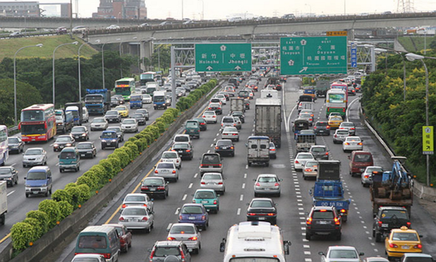
Aim
為了解決智慧城市中，國道車輛的交通壅塞問題，所導致的城市交通壅塞以及進一步造成空氣汙染的問題。
要讓車輛駕駛即時得知未來什麼時候會停止壅塞，才能決定上國道的時間。
Notes:
本次專題中，為了解決智慧城市中，國道車輛的交通壅塞問題，所導致的城市交通壅塞以及進一步造成空氣汙染的問題。

Slide 19
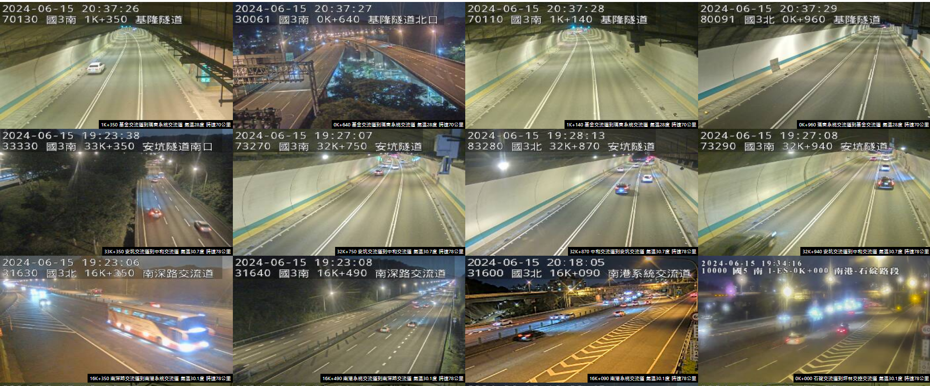
Data Collection
Notes:
本次專題中，為了解決智慧城市中，國道車輛的交通壅塞問題，所導致的城市交通壅塞以及進一步造成空氣汙染的問題。

Slide 20
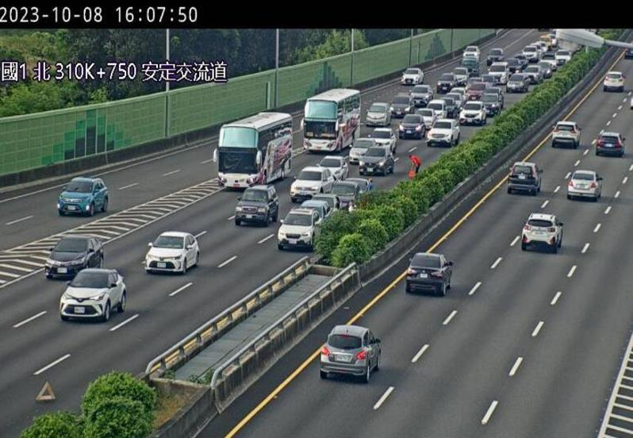
Data Analysis
每分鐘車流量 > 50 台 代表壅塞
每分鐘車流量 <= 50 台 代表壅塞
Notes:
本次專題中，為了解決智慧城市中，國道車輛的交通壅塞問題，所導致的城市交通壅塞以及進一步造成空氣汙染的問題。

Slide 21
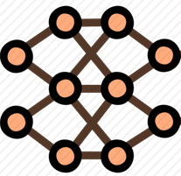

Method(1/5)
Object Detection and Tracking
透過影像辨識yolov7和DeepSort演算法的搭配，來完成車流量的辨識，再將車流量和時間點傳送給MySQL資料庫儲存，當作訓練資料。
Yolov7 with Deepsort
歷史影片畫面
儲存車流量 N 台和時間點
畫面捕捉到 N 台
Notes:
這次提出的解決方法的架構是使用影像監控車流量的方式，再透過決策樹的預測，最後將預測結果傳送給使用者APP來讓車輛駕駛得知目前國道的狀態，可以讓他們去考慮是否要上國道。
透過參考影像辨識領域近期yolov7的研究和DeepSort演算法的搭配，來完成車流量的辨識，再將車流量和時間點傳送給MySQL資料庫儲存

Slide 22
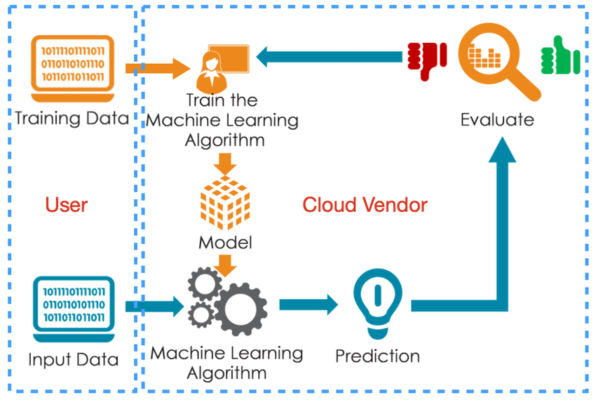
Method(2/5)
Training Model
接著將資料傳送到ML model，並且將訓練資料經過預處理成合理的訓練格式，在訓練時採用Decision Tree中的CART演算法來訓練，將訓練好的權重儲存起來。
資料預處理
新增資料Label
車流量 N 台和時間點​
訓練Decision Tree Model
Notes:
接著將資料傳送到ML model，並且將訓練資料經過預處理成合理的訓練格式，在訓練時採用Decision Tree中的C4.5演算法來訓練，來增快速度和處理連續的特徵資料

Slide 23
Method(3/5)
Real Time Object Detection and Tracking
透過即時影像辨識yolov7和DeepSort演算法的搭配，來完成車流量的辨識，再將車流量和時間點傳送給MySQL資料庫儲存，當作即時預測的資料
Yolov7 with Deepsort
即時WebCam畫面
儲存車流量 N 台和時間點
畫面捕捉到 N 台
Notes:
這次提出的解決方法的架構是使用影像監控車流量的方式，再透過決策樹的預測，最後將預測結果傳送給使用者APP來讓車輛駕駛得知目前國道的狀態，可以讓他們去考慮是否要上國道。
透過參考影像辨識領域近期yolov7的研究和DeepSort演算法的搭配，來完成車流量的辨識，再將車流量和時間點傳送給MySQL資料庫儲存

Slide 24
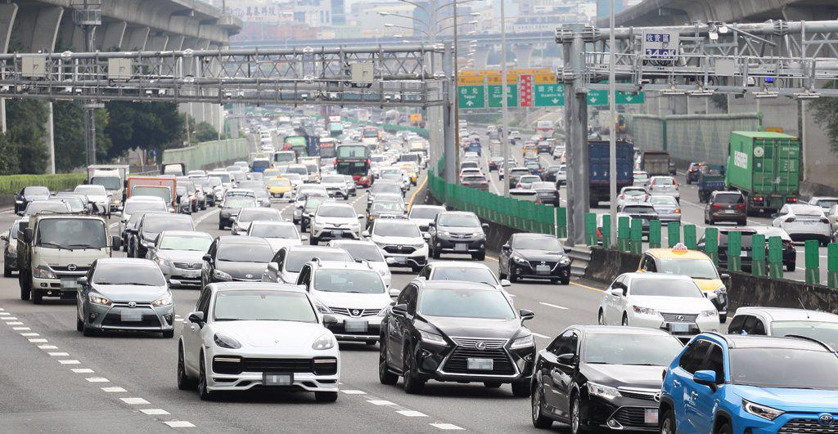
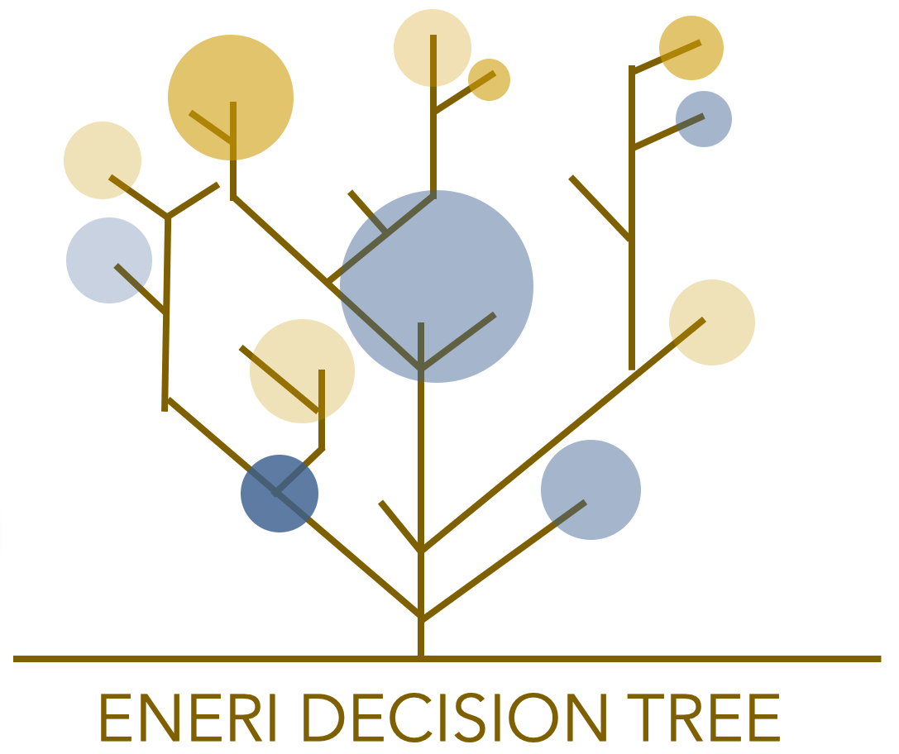

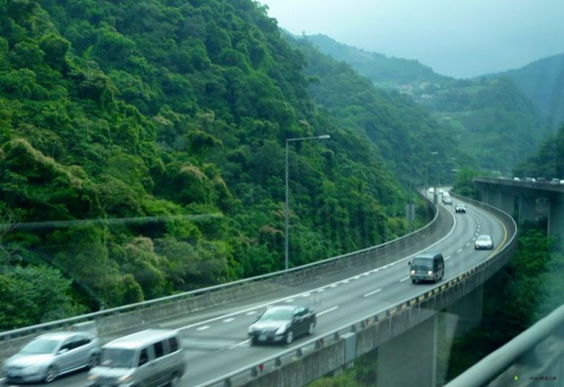
Method(4/5)
車流量 N 台和時間點
Model Prediction
接下來，使用經過訓練之後的Model用來決策目前接收到的即時資料，分別給予未來15、30、45、60分鐘四種預測模型來預測未來的狀態每一個都會有兩種結果，其中一種是國道壅塞，另一種是國道流暢，把這結果和時間點存入sqlite3的資料庫
壅塞
流暢
未來
15、30、45、60分鐘狀態預測
4個Decision Tree
Notes:
接下來，使用經過訓練之後的Model用來決策目前接收到的資料，這資料是即時的影像辨識資料所產生的車流量與時間點數據，預測之後的結果有兩種，其中一種是國道壅塞，另一種是國道流暢，把這結果和時間點存入sqlite3的資料庫

Slide 25

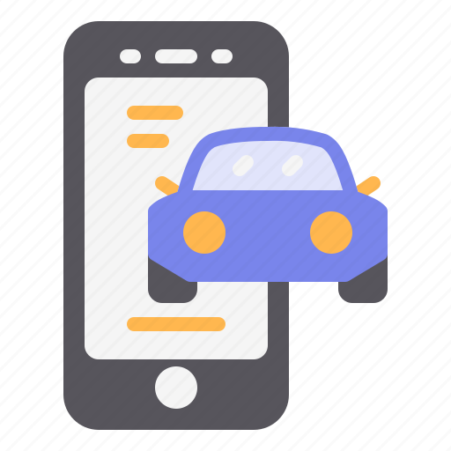
Method(5/5)
Driver App
接下來將資料庫的資料提供給使用者的手機APP存取資料，使用者的前端部分會顯示出未來15、30、45、60分鐘的壅塞狀態，車輛駕駛可以根據這個資訊來進一步判斷何時要前往此國道，來避免不必要的等待和減緩國道壅塞的問題。
未來15、30、45、60分鐘的狀態預測
顯示即時資訊給車輛駕駛
Notes:
接下來將資料庫的資料提供給使用者的手機APP存取資料，這裡設計的手機APP是以MVVC架構為設計核心來設計使用的介面以及後端伺服器與sqlite3資料庫的溝通，所以使用者的前端(View)的部分會顯示出目前國道的狀態，所以車輛駕駛可以根據這個資訊來進一步判斷是否要前往此國道，來避免不必要的等待和減緩國道壅塞的問題。

Slide 26
系統整體功能
使用者即時的國道壅塞資訊
避免國道壅塞問題的延續
減低更多的碳排放問題
Notes:
使用者即時的國道壅塞資訊
避免國道壅塞問題的延續
減低更多的碳排放問題

Slide 27
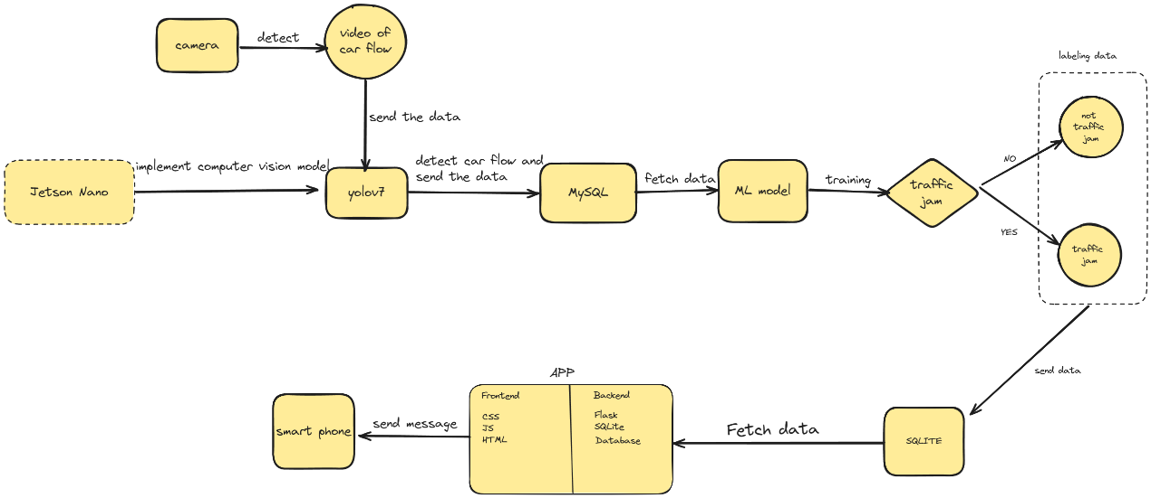
系統設計流程圖
➊
➋
➎
➌
➍
➊
➋
➌
➍
➏
➑
➐

Slide 28
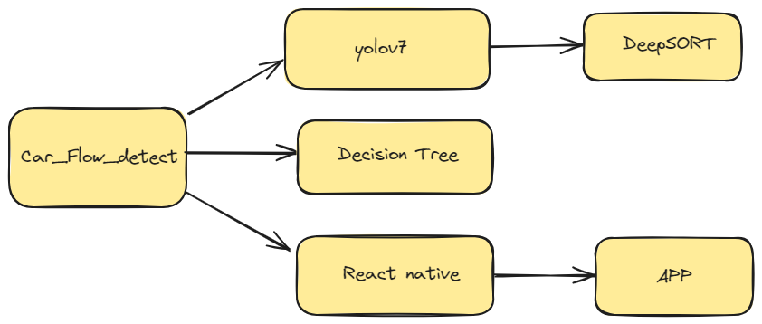
系統設計架構圖
➊
➋
➌

Slide 29
04
Detail Implementation
實作的過程以及最終系統呈現
Notes:
現況及設計的理念、系統架構圖和流程圖

Slide 30

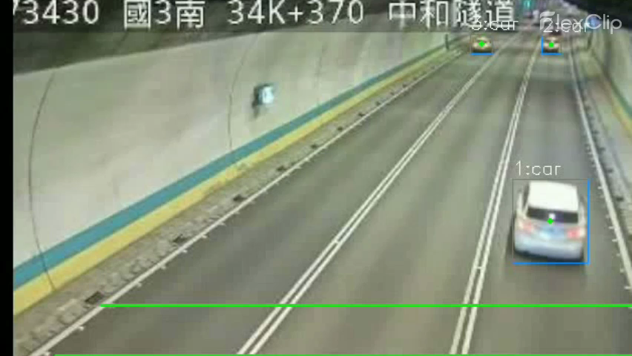

Detail Implementation(1/7)
針對其中一個路段的影像，進行YOLOv7和DeepSort收集資料 & 產生資料集放入資料庫

Slide 31
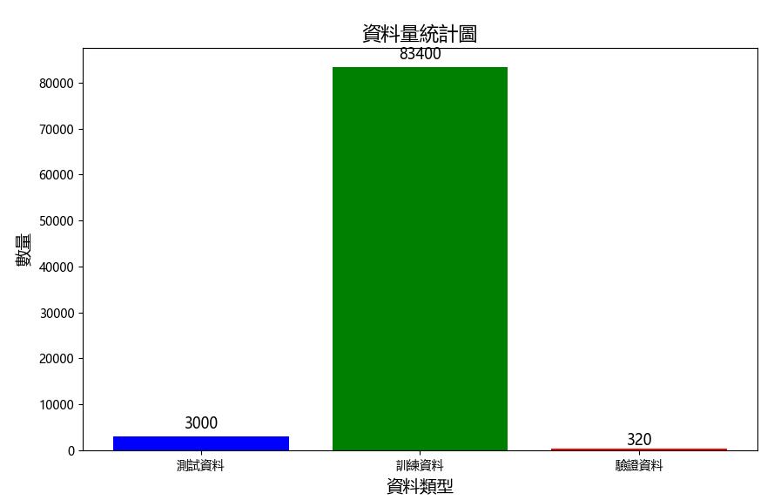

Detail Implementation(2/7)
訓練資料集、測試資料集、驗證資料集
利用WebCam抓取資料，收集一整天86400分鐘的資料進行資料集的切割，分成三種資料集分別訓練、測試、驗證資料集。

Slide 32
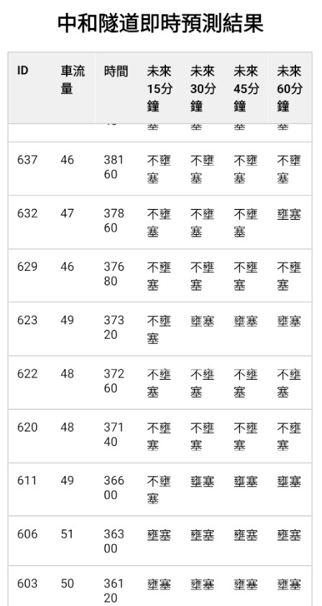

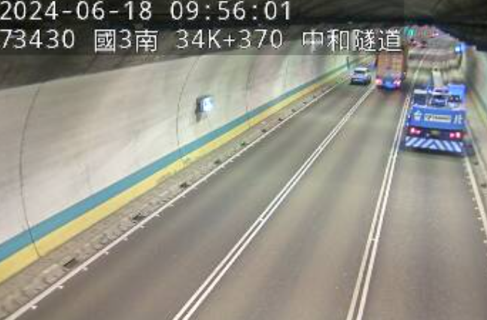

Detail Implementation(3/7)
測試資料集在使用者APP的預測結果展示
訓練之後的模型進行特定路段的預測，預測是準確可以用來提供車輛駕駛得知目前狀態，並且得知未來60分鐘內的狀態。

Slide 33
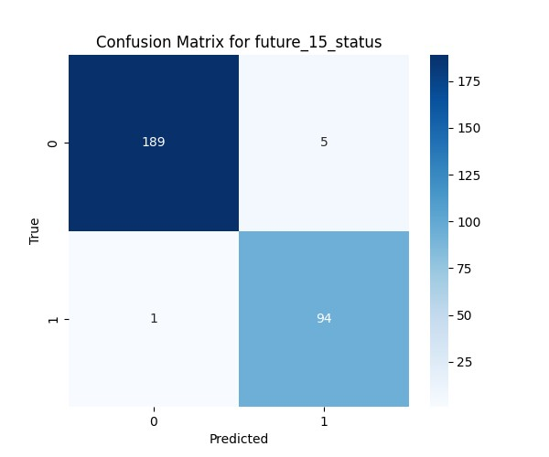

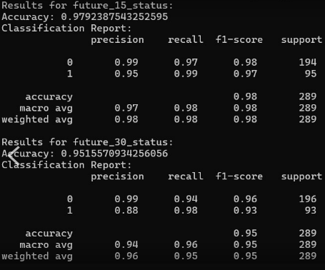

Detail Implementation(4/7)
測試資料集的正確率與混淆矩陣
對於至少一整天的充足的資料及來說是可以讓準確率達到很高，但是在資料集過少時準確率會很低。

Slide 34


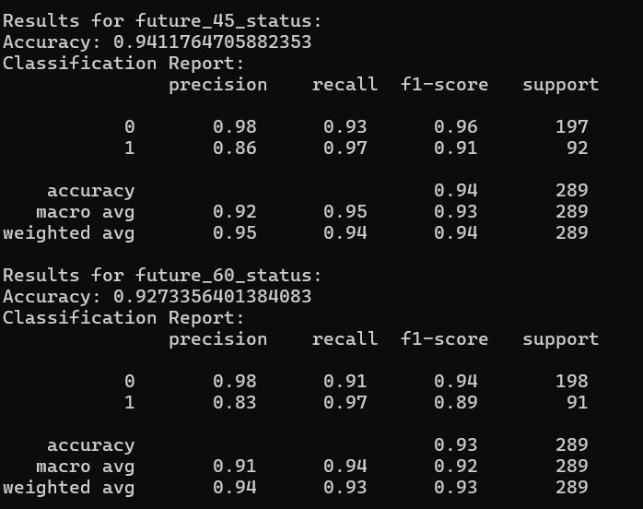
Detail Implementation(5/7)
測試資料集的正確率與混淆矩陣
對於越長時間的預測準確率會稍微下降。

Slide 35

Detail Implementation(6/7)
即時更新頻率每分鐘抓取最新一次預測資料

Slide 36

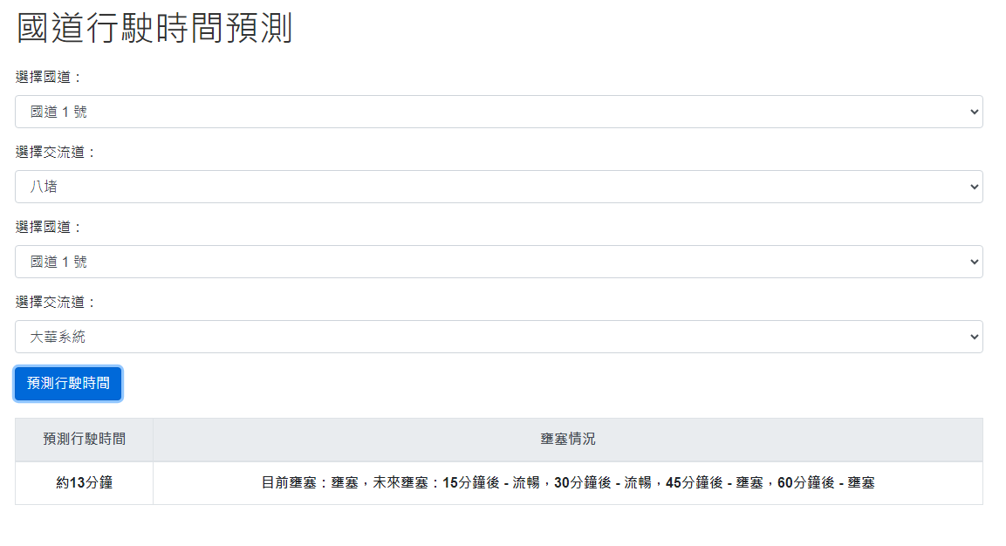

Detail Implementation(7/7)
各路段選擇系統

Slide 37
05
Conclusion
結論和可改善的部分及未來展望
Notes:
現況及設計的理念、系統架構圖和流程圖

Slide 38
Conclusion(1/2)
Contributions:
透過AIOT的智慧預測，幫助改善目前國道車輛駕駛做出的選擇。
提出的新系統目前可以將即時的畫面做出高效率的處理，可以達到監控多個監視系統的畫面。

Slide 39
Conclusion(2/2)
Research limitations:
預測未來的模型準確度，因為資料集不夠完整，還不能達到可以擴及任一個路段的使用。
Feature works:
可以做為未來國道交通狀況改善交通的方法。

Slide 40
THANKS!

